Slide 1
Асистент вчителя/вихователя в інклюзивному просторі
Notes:
Оригинальные шаблоны для презентаций: https://presentation-creation.ru/powerpoint-templates.html
Бесплатно и без регистрации.

Slide 2
Хто такий ассистент вчителя/вихователя?
Асистент вчителя/вихователя — це посередник між дитиною з ООП та всіма учасниками освітнього процесу: він сприяє «екологічному входженню» дитини у навчальний колектив.
Асистент вчителя/вихователя бере на себе функцію фахівця, який будує навчальний процес для особи з особливими освітніми потребами, допомагаючи вчителю/вихователю пристосуватися до потреб дитини, не знижуючи при цьому якості освіти всього класу/групи.

Slide 3
Хто такий асистент вчителя/вихователя
Відповідно до Переліку посад педагогічних та науково-педагогічних працівників, затвердженого постановою Кабінету Міністрів України від 14 червня 2000 р. № 963, асистенти вчителів є педагогічними працівниками.
На асистента вчителя поширюються норми статті 22 Закону «Про повну загальну середню освіту» щодо педагогічного працівника.
Зокрема, на посаду асистента вчителя приймаються особи:
• які мають педагогічну освіту, вищу освіту та/або професійну кваліфікацію;
• вільно володіють державною мовою (для громадян України) або володіють державною мовою в обсязі, достатньому для спілкування (для іноземців та осіб без громадянства);
• моральні якості та фізичний і психічний стан здоров’я яких дозволяють виконувати професійні обов’язки.

Slide 4
Хто такий асистент вчителя/вихователя
Асистент вчителя є учасником команди психолого- педагогічного супроводу та виконує функції відповідно до Примірного положення про команду супроводу, у тому числі бере участь в розробці індивідуальної програми розвитку. Проте, асистент вчителя не здійснює самостійної розробки індивідуальної програми розвитку та індивідуального навчального плану.

Slide 5
Основні функції асистента
Організаційна
Навчально-
розвивальна
Діагностична
допомога в організації навчально-виховного процесу
допомога дитині при виконанні завдань;
залучення дитини до різних видів навчальної діяльності;
участь у розробці індивідуальної програми розвитку;
адаптування навчальних матеріалів;
ведення документації.
надання освітніх послуг;
здійснення соціально-педагогічного супроводу дітей з ООП;
сприяння розвитку творчих здібностей дітей з ООП, поліпшенню їхнього психоемоційного стану;
створення навчально-виховних ситуацій, обстановки оптимізму та впевненості у своїх силах і майбутньому.
разом із групою фахівців оцінка навчальних досягнень та аналіз динаміки розвитку учня;
Оцінка виконання індивідупльної програми розвитку.

Slide 6
Основні функції асистента
Прогностична
Консультативна
участь у розробці індивідуальної програми розвитку;
перегляд актуальних цілей для дитини з особливими освітніми потребами.
спілкування з батьками;
надання необхідної консультативної допомоги;
інформування про досягнення учнів;
постійне підвищення професійного рівня та педагогічної майстерності.
Асистент учителя має бути єдиною командою з вчителем: постійно контактувати між собою, обмінюватися інформацією і намагатися знайти ті підходи, які допоможуть дитині краще засвоїти навчальний матеріал.

Slide 7
Асистент вчителя/вихователя повинен знати:
основи законодавства України про освіту, соціальний захист;
міжнародні документи про права людини й дитини;
державні стандарти освіти;
нормативні документи з питань навчання та виховання;
сучасні досягнення науки і практики у галузі педагогіки;
психолого-педагогічні дисципліни;
особливості розвитку дітей з особливими освітніми потребами різного віку;
ефективні методи, форми та прийоми роботи з дітьми, використовуючи індивідуальний та диференційований підхід;
рівні адаптації навчального та фізичного навантаження;
методи використання сучасних технічних засобів та обладнання;
основи роботи з громадськістю та сім`єю;
етичні норми і правила організації навчання та виховання дітей;
норми та правила ведення педагогічної документації.

Slide 8
Асистент вчителя/вихователя повинен вміти:
застосовувати професійні знання в практичній діяльності;
здійснювати педагогічний супровід дитини з особливими освітніми потребами в умовах інклюзивного навчання;
разом з іншими фахівцями складати індивідуальну програму розвитку дитини;
вести спостереження та аналізувати динаміку розвитку учня;
налагоджувати міжособистісні стосунки між всіма суб`єктами навчально-виховної діяльності;
займатись посередницькою діяльністю у сфері виховання та соціальної допомоги.

Slide 9
Асистент вчителя/вихователя повинен мати:
комунікативні та організаційні здібності;
здатність співчувати, співпереживати;
ціннісні орієнтації, спрямовані на розвиток людини як особистості та найвищої цінності суспільства, на творчу педагогічну діяльність;
навички вирішення конфліктних ситуацій.

Slide 10
Документація асистента
Наразі перелік документації асистента вчителя не є остаточно внормованим. Наказ Міністерства освіти і науки від 25 червня 2018 року №676 «Про затвердження інструкції з діловодства у закладах загальної середньої освіти» містить перелік документів, але не затверджує його як необхідний для всіх закладів освіти.
А оскільки кожна школа та її учні мають різні потреби, заклад освіти самостійно затверджує перелік документів. Звісно, враховуючи при цьому посадові обов’язки асистента вчителя (останні прописуються й уточнюються індивідуально для кожного закладу).
Варто наголосити – перелік необхідних документів для асистента вчителя, повинен бути вказаний у його посадових обов’язках.
Тепер поглянемо на перелік документів, ведення яких входить в обов’язки асистента вчителя.

Slide 11
Документація асистента
річний план роботи;
графік роботи;
розклад уроків/зведена таблиця;
список учнів з ООП;
щоденний план роботи;
журнал обліку робочого часу;
індивідуальна програма розвитку (ІПР)
журнал спостережень;
таблиця обліку консультацій та просвітницьких заходів;
таблиця обліку методичної роботи;
план самоосвіти;
портфоліо дитини.

Slide 12
Річний план роботи
У річному плані
роботи
передбачають
усі види робіт,
визначені
посадовою
інструкцією.
Їх можна поділити
за такими
розділами
Організаційна та навчально-корекційна робота
Співпраця з учителями-«предметниками»
та іншими фахівцями
Робота з батьками та громадськістю
Методична та самоосвітня робота
Робота з документацією

Slide 13
Графік роботи
Графік роботи асистента вчителя складають, узгоджуючи його з розкладом уроків, а також заняттями інших педагогів, спеціалістів вузького профілю.
У ньому фіксують особливості навчально-виховного процесу в інклюзивному класі, вказуючи, зокрема, на такі завдання діяльності асистента вчителя, як:
допомога вчителю під час проведення уроків;
проведення виховних занять;
індивідуальний супровід дітей;
консультації для батьків;
взаємодія з іншими фахівцями психолого-педагогічного супроводу.
Графік роботи асистента вчителя затверджує керівник навчального закладу.

Slide 14
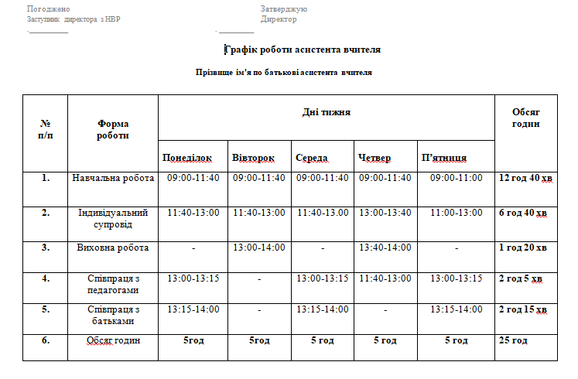
Графік роботи
Відповідно до статті 25 Закону України “Про загальну середню освіту” педагогічне навантаження асистента вчителя інклюзивних класів закладів загальної середньої освіти на тарифну ставку становить 25 годин на тиждень.

Slide 15
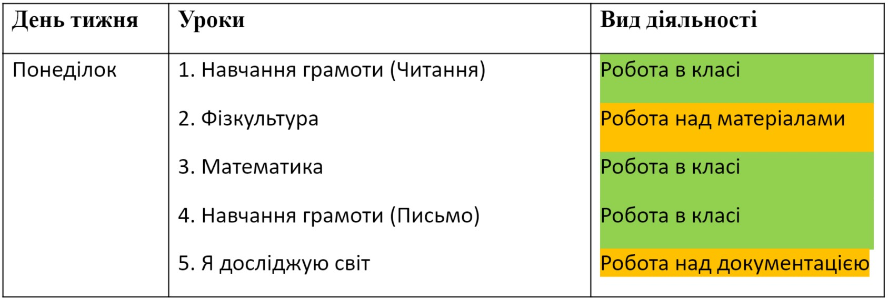
Розклад уроків
Асистент учителя не лише записує розклад уроків, а й планує свою присутність на них, про що робить відповідні позначки у розкладі. Якщо урок відбувається за межами школи (у поліклініці, навчально-реабілітаційному закладі, позашкільному закладі), то заповнюють графу про місце його проведення.
Оскільки допомога асистента вчителя може бути необхідна не на всіх уроках, у зведеній таблиці (розкладу та видів діяльності) можна відзначати, на яких саме уроках асистент вчителя має активно працювати в класі, а на яких може займатись адаптацією матеріалів та заповненням необхідних документів.

Slide 16
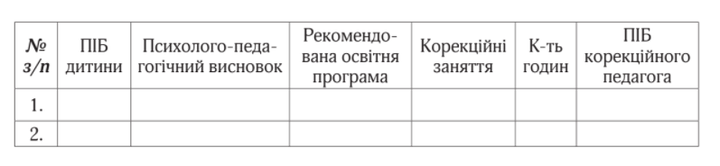
Список учнів з ООП
До списку включають учнів, соціально-педагогічний супровід яких здійснює асистент учителя. У списку також доречно вказувати такі відомості, як:
психолого-педагогічний висновок;
рекомендована навчальна програма;
вид корекційних занять, кількість годин, хто проводить.

Slide 17
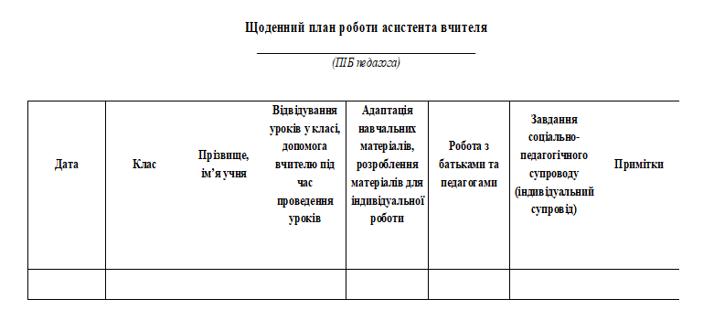
Щоденний план роботи
У щоденному плані роботи асистент учителя зазначає дату й клас, прізвище та ім’я учня з особливими освітніми потребами.
Окрім того, у щоденному плані роботи можна передбачити такі графи:
індивідуальний супровід дитини; відвідування уроків у класі;
адаптація навчальних матеріалів; робота з батьками та педагогами;
корекційно-виховна робота.
Варто відводити у щоденному плані роботи й графу для приміток.

Slide 18
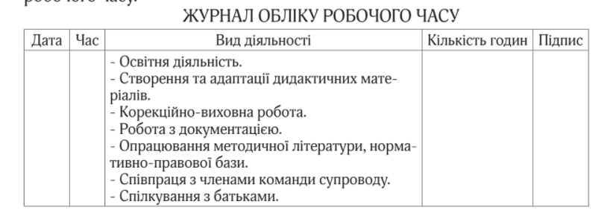
Журнал обліку робочого часу
В разі відсутності дитини з ООП у закладі освіти з поважних причин, асистент учителя заповнює журнал обліку робочого часу. Сюди входить дата та кількість годин, витрачених на певний вид освітньої діяльності.

Slide 19
Індивідуальна програма розвитку
Створюється для кожної дитини з ООП на основі висновку інклюзивно-ресурсного центру та закріплює перелік психолого-педагогічних і корекційно-розвивальних занять. По суті документ є «контрактом» на певні види діяльності між педагогічним колективом і батьками дитини з особливими освітніми потребами.
ІПР розробляється на 1 рік командою психолого-педагогічного супроводу дитини. Її слід переглядати двічі на рік або (за нагальної потреби) частіше. Змінити програму можна через збори команди психолого-педагогічного супроводу (за присутності батьків або асистента учня).
Наприкінці року асистент і класний керівник разом оцінюють рівень досягнення цілей навчання, передбачених ІПР.

Slide 20
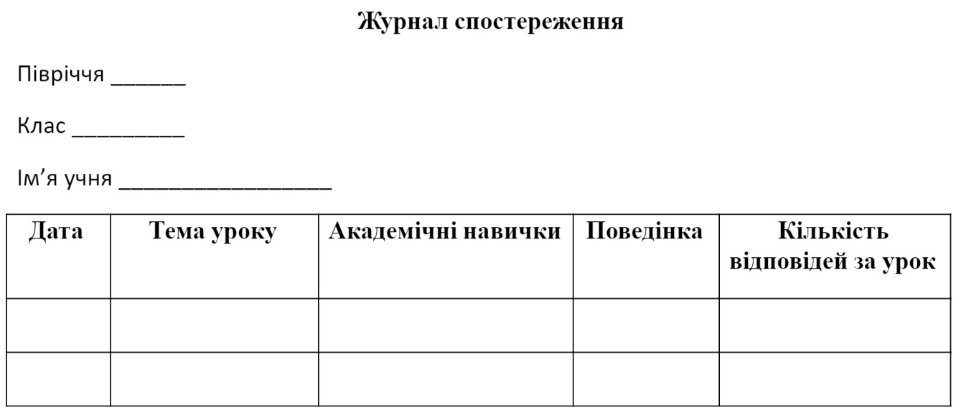
Журнал спостережень
Одними з основних функцій асистента учителя є:
спостереження за дитиною з метою вивчення її індивідуальних особливостей, схильностей, інтересів та потреб;
оцінка (спільно з вчителем) рівня досягнення кінцевих цілей навчання, передбачених ІПР;
Для збору цієї інформації доречно вести журнал спостереження. Стандартизованої форми такого журналу немає.

Slide 21
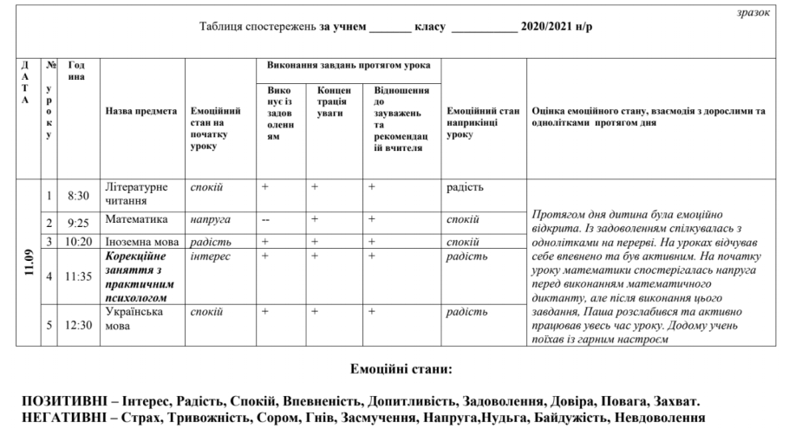
Журнал спостережень
Варто зауважити, що зміст журналу може змінюватись залежно від цілей спостереження.
Для кожної дитини рекомендовано вести індивідуальний журнал спостереження.

Slide 22
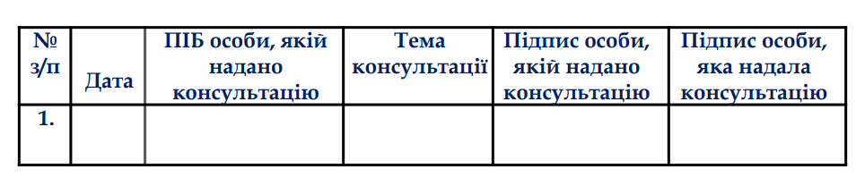
Журнал обліку консультацій та просвітницьких заходів
Згідно з посадовими обов’язками асистент учителя:
консультує батьків, учнів;
організовує просвітницькі заходи та бере в них активну участь.
Таку роботу доцільно обліковувати в окремій таблиці.

Slide 23
Таблиця обліку методичної роботи
Облік методичної роботи також доцільно вести в таблиці. У ній можуть бути, наприклад, такі відомості:
дата;
назва заходу;
тема виступу.
У цій таблиці доцільно також передбачити графу для приміток.
План самоосвіти
Заходи самоосвіти асистента вчителя можуть бути визначені в розділі «Методична та самоосвітня робота» річного плану або ж у спеціальному плані роботи.
У ньому можна передбачити такі розділи:
тема самоосвіти;
мета й завдання;
література для опрацювання;
результати.

Slide 24

Портфоліо дитини з ООП
Портфоліо – інструмент, який демонструє досягнення учня. Проте педагоги часто використовують інформацію з портфоліо для планування ІПР. Ця документація допомагає зрозуміти, що вміє робити дитина, перед тим, як планувати наступні кроки.
Портфоліо може мати вигляд папки з роботами дитини (малюнки, опитування, робочі зошити, роботи на роздруківках, коментарі педагога, список прочитаних книг, самооцінювання, коментарі батьків). Обмежень не існує. Головне, аби матеріали допомогли визначити прогрес дитини в освоєнні навичок наприкінці певного періоду.

Slide 25

Підвищення кваліфікації
Асистент вчителя підвищує свою кваліфікацію та проходить атестацію у порядку визначеному Типовим положенням про атестацію педагогічних працівників, затвердженим наказом Міністерства освіти і науки України від 06.10.2010 № 930, зареєстрованим у Міністерстві юстиції України 14 грудня 2010 р. за № 1255/18550.
Посада асистента вчителя не передбачає присвоєння кваліфікаційних категорій. Відповідно до постанови Кабінету Міністрів України від 30 серпня 2002 р. № 1298 (із змінами), наказу Міністерства освіти і науки України від 26.09.2005 № 557 асистенту вчителя закладу загальної середньої освіти встановлюються 10-12 тарифні розряди.

Slide 26
Доплата
Відповідно до частини третьої статті 24 Закону України «Про повну загальну середню освіту» за роботу в інклюзивних класах (групах) встановлюється доплата у співвідношенні до тарифної ставки 20 відсотків.
Зазначена доплата встановлюється педагогічним працівникам тільки за години безпосередньої роботи в інклюзивних класах (групах). Оскільки посада асистента вчителя вводиться для роботи в інклюзивному класі зазначена доплата встановлюється на все педагогічне навантаження асистента вчителя.

Slide 27
Використані джерела
Закону України “Про повну загальну середню освіту”
Типове положення при атестацію педагогічних працівників (Наказ МОН від 06.10.2010 № 930)
Наказ МОН України від 26.09.2005 № 557 Про впорядкування умов оплати праці та затвердження схем тарифних розрядів працівників навчальних закладів, установ освіти та наукових установ
Наказ МОН України від 08.06 2018 Про затвердження Примірного положення про команду психолого-педагогічного супроводу дитини з особливими освітніми потребами в закладу загальної середньої освіти
Постанова Кабінету Міністрів України від 14 червня 2000 р. № 963 Про затвердження переліку посад педагогічних
та науково-педагогічних працівників
Лист МОНУ від 14.03.2019 р. N 1/11-2635 “Щодо встановлення доплати педагогічним працівникам за роботу в інклюзивному класі”

Slide 28
Використані джерела
Лист МОН України Щодо організації навчання осіб з особливими освітніми потребами у закладах загальної середньої освіти у 2020/2021 навчальному році
Методичний посібник «Організаційні засади діяльності асистента вчителя в інклюзивному класі» Харків «Друкарня Мадрид» - 2019
http://kyiv8.irc.org.ua/dokumentaciya-asistenta-vchitelya-19-34-05-05-04-2021/
https://naurok.com.ua/post/dokumentaciya-dlya-asistenta-vchitelya-korotko-pro-golovne
http://incluzivnaosvita.blogspot.com/p/blog-page_23.html
http://rcpio.ippo.kubg.edu.ua/

Slide 29
Дякую за увагу!

